Slide 1
государственное бюджетное общеобразовательное учреждение
Самарской области основная общеобразовательная школа с. Песочное муниципального района Безенчукский Самарской области
Презентация к методической разработке урока музыки
посвященная75-летию Победы в Великой Отечественной Войне
« Песни военных лет»
(для учащихся 7-х классов)
Подготовила:
учитель музыки
Трошина О.В.
Безенчук
2019

Slide 4
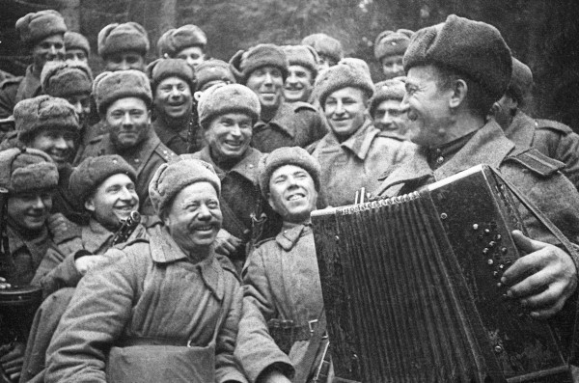
Кто сказал, что надо бросить Песню на войне?

Slide 5
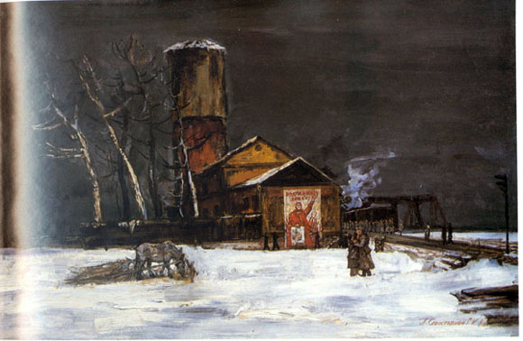

Slide 7
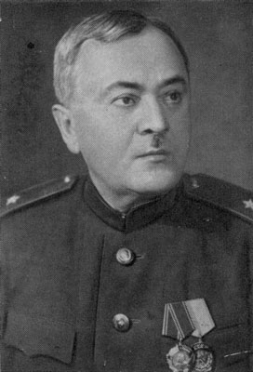
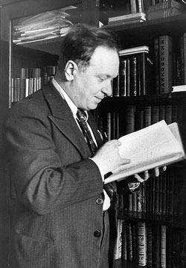
«Священная война»
Композитор –
Александр Васильевич Александров
Поэт –
ВасилийИванович
Лебедев-Кумач

Slide 8
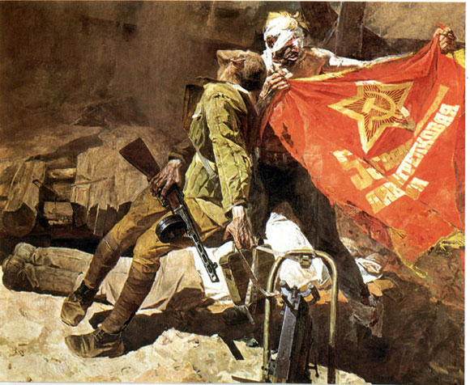

Slide 9
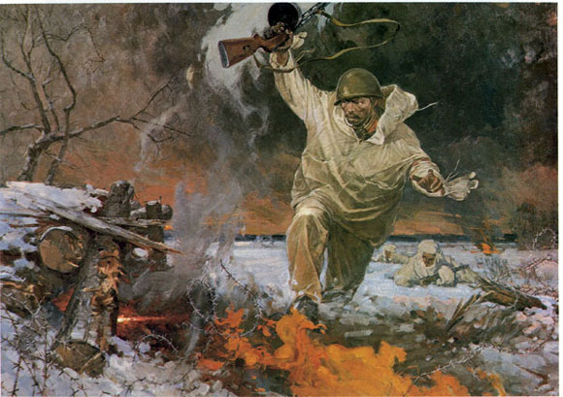

Slide 10
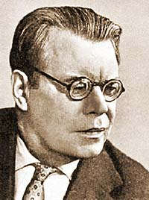
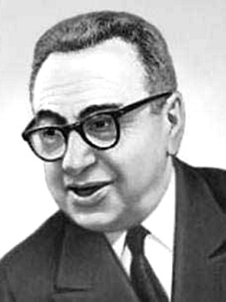
«Катюша»
Поэт –
Михаил Васильевич Исаковский
Композитор –
Матвей Исаакович Блантер

Slide 11
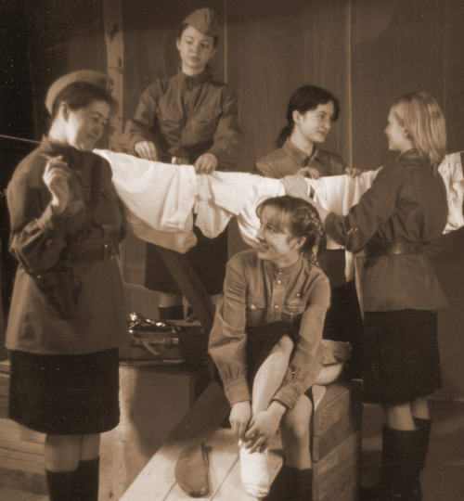

Slide 12
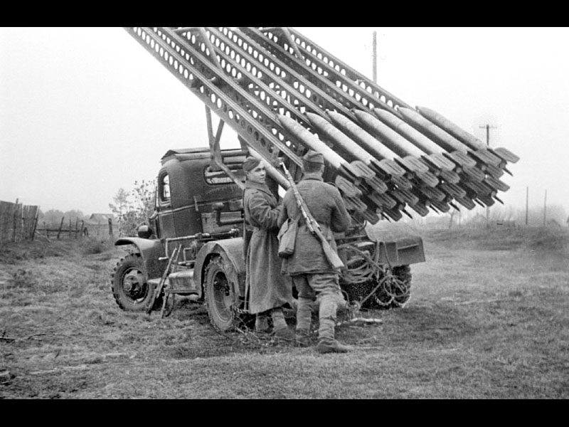
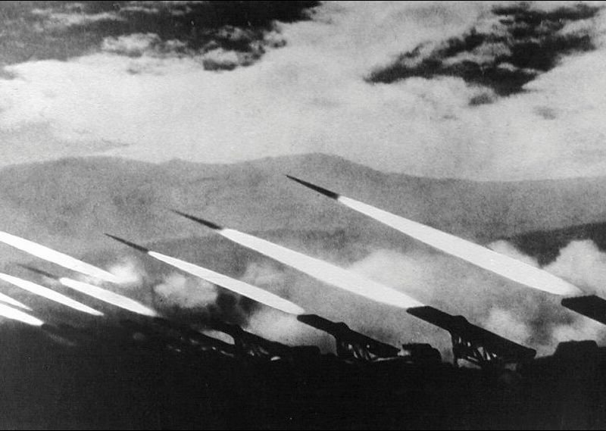

Slide 13
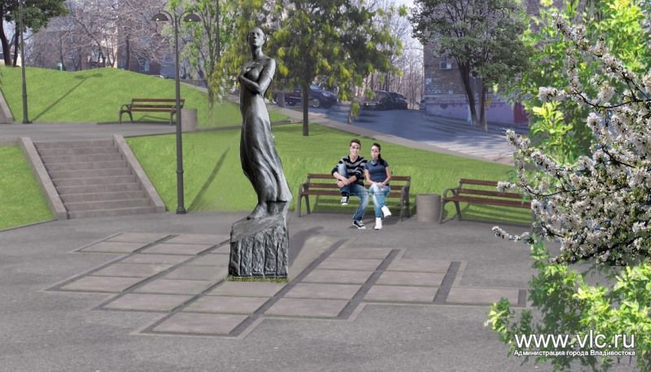
Памятник Катюше во Владивостоке

Slide 14
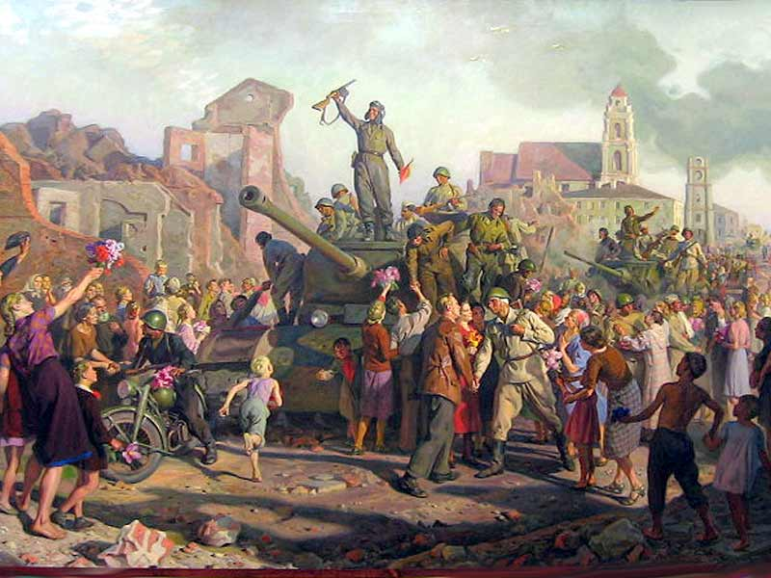

Slide 15
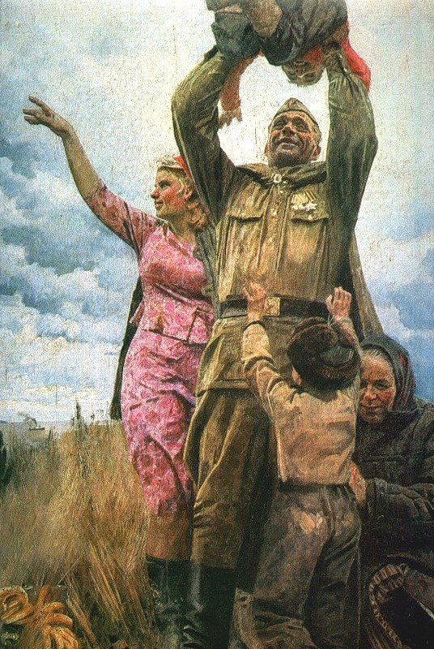
«День Победы»
сл. В. Харитонова
муз. Д. Тухманова

Slide 17
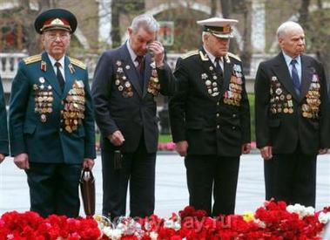

Slide 18
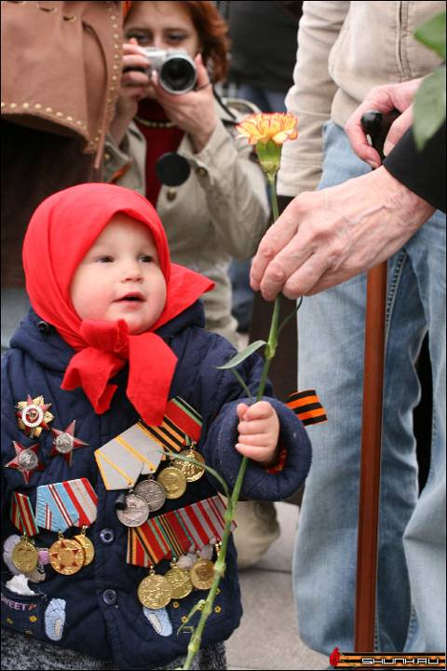
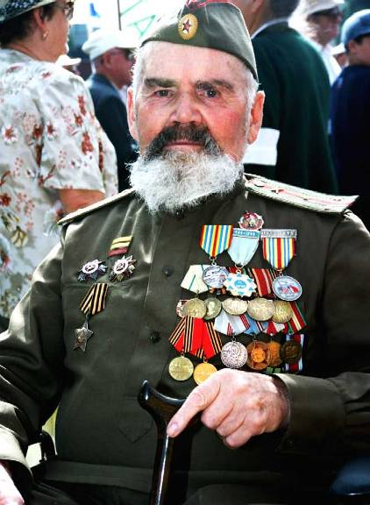
…Это бессмертные песни!
Потому что в них отразилась большая душа народа!
Для многих нынешних мальчишек и девчонок Великая Отечественная война – это далекое прошлое. Прошлое, которое возвращается к ним через музыку, живопись, книги.

